Slide 1
Vyvreté horniny
Biológia
9. ročník ZŠ

Slide 2
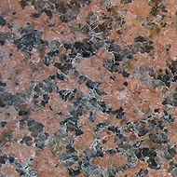
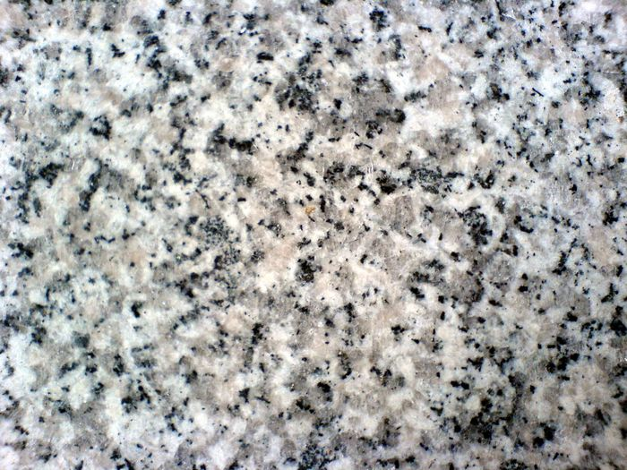
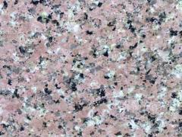
1. Žula
hlbinná vyvretá hornina
tvorí ju živec, kremeň, sľuda
používa sa ako stavebný kameň na stavbu ciest, hrádzí a železničných násypov
dekoračné použitie: pomníky, obklady budov a reprezentačných miestností

Slide 3
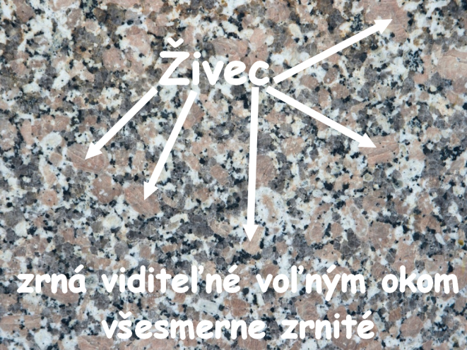
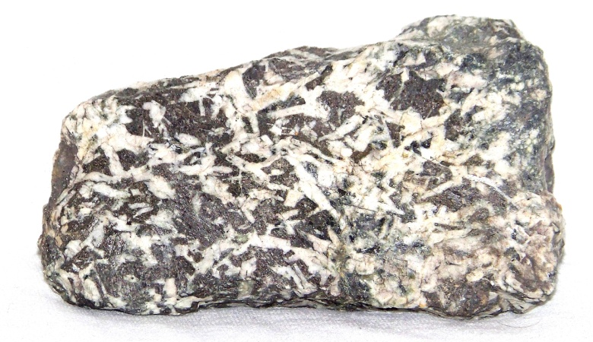
Hlbinné vyvreté horniny
kryštalizujú z magmy v hĺbkach zemského telesa
magma tuhne pomaly, preto je jednotlivé minerály tvoria okom viditeľné zrná
minerály sú rozmiestnené nepravidelne vo všetkých smeroch – všesmerná zrnitosť

Slide 4
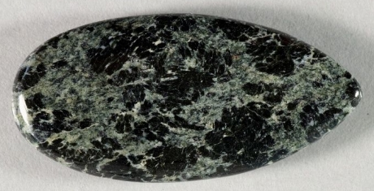
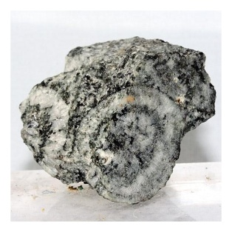
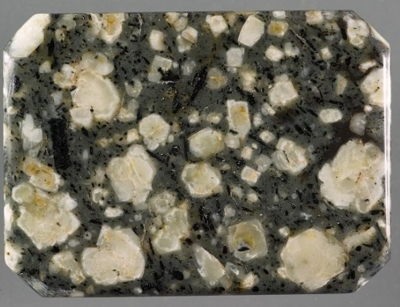
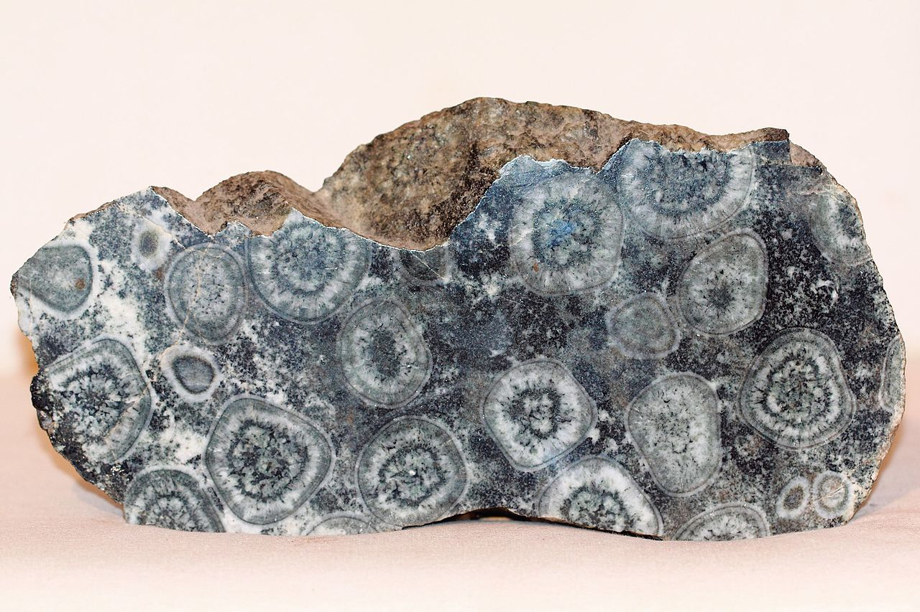
2. Gabro a diorit
tmavé horniny
obsahujú pyroxény, amfiboly a olivín
dekoračné použitie: pomníky, obklady budov a reprezentačných miestností

Slide 5
Výlevné vyvreté horniny
vznikli rýchlejším stuhnutím lávy na zemskom povrchu
zrná sú často nezreteľné a nedajú sa pozorovať voľným okom
sú celistvé, niekedy pórovité (po uniknutých plynoch), môžu mať sklovitý vzhľad

Slide 6
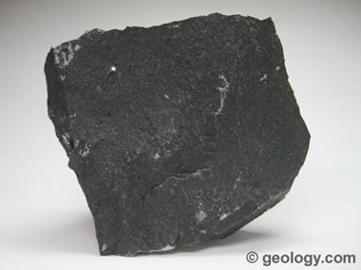
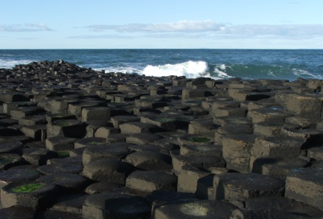
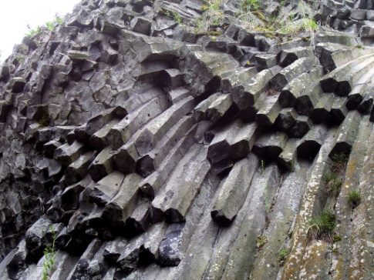
1. Čadič
bazalt
tvrdá celistvá hornina
čierna alebo tmavosivá, tvoria ho tmavé minerály a živce
vznikol z riedkej lávy (ako polievka)
použitie: výroba dlažobných kociek, izolačného materiálu (čadičová mapa) a veľmi pevného potrubia

Slide 7
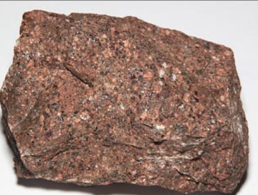
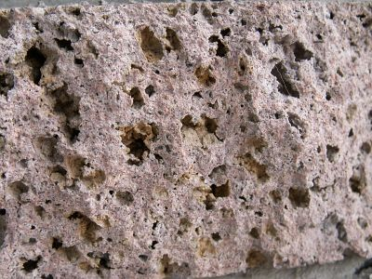
2. Ryolit
svetlosivá alebo ružová hornina
často pórovitá
obsahuje živec, kremeň a tmavú sľudu
vznikol z hustej lávy (ako chlebové cesto)
použitie: veľmi kvalitný stavebný kameň

Slide 8
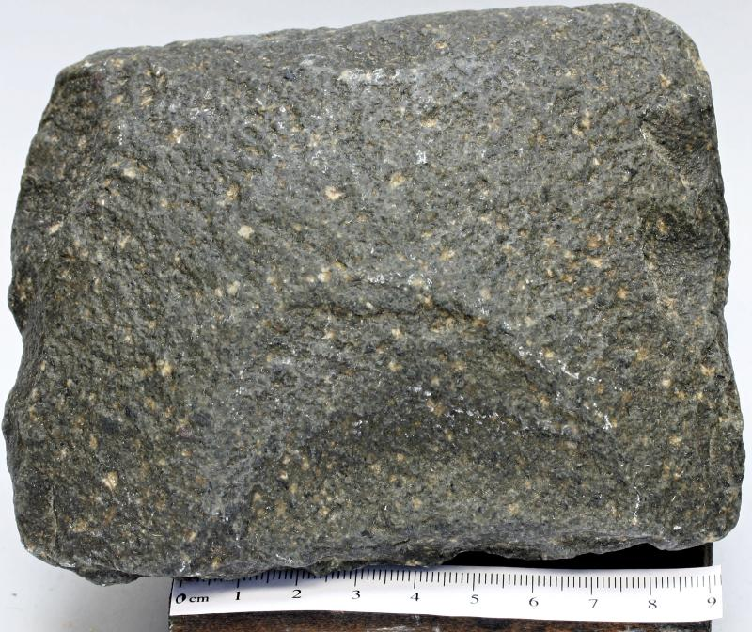
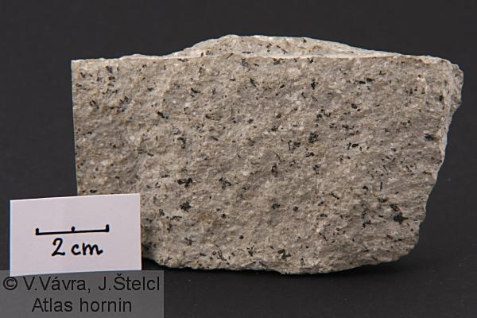
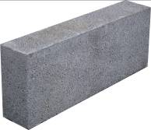
3. Andezit
šedá až tmavošedá jemnozrnná hornina
obsahuje aj väčšie zrná tmavých minerálov a živcov
použitie: výroba obrubníkov a stavebný kameň

Slide 9
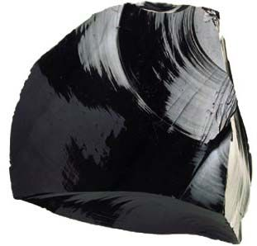
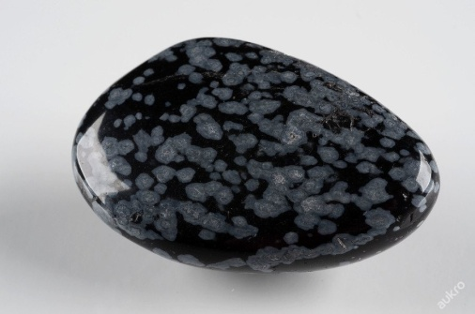
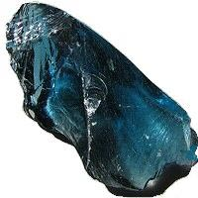
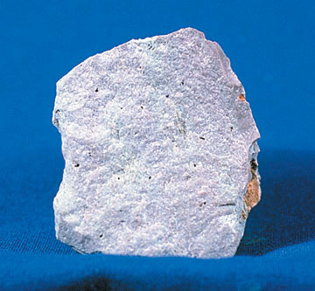
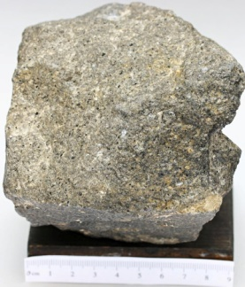
4. Sopečné sklá
obsidián – výroba hrotov oštepov, dnes výroba ostrých rezných nástrojov
perlit – tvoria ho drobné guľôčky, výroba izolačného materiálu

Slide 10
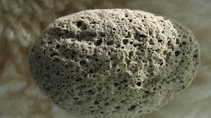
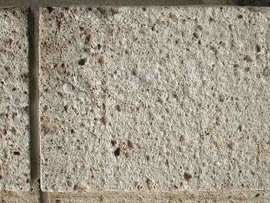
5. Tuf
vzniká usadením a spevnením sopečných vyvrhlín
najčastejšie má svetlosivú farbu
je ľahký a dobre sa opracováva

Slide 11
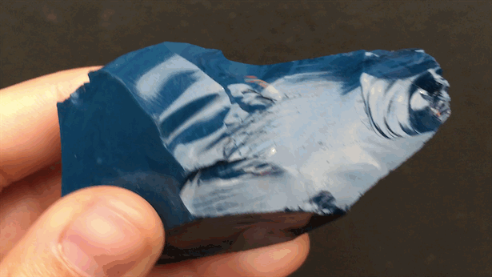
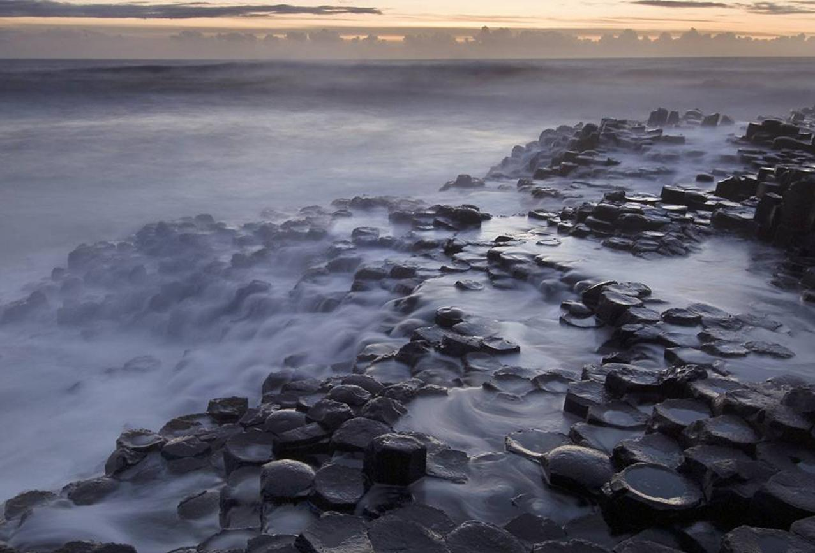
Ďakujem za pozornosť

